Slide 1

JavaSE Day07
面向对象
（类与对象）
主讲人：XXX

Slide 2
01
面向对象思想
02
类与对象
目录
CONTNETS
03
方法
04
方法重载

Slide 3



核心重点

Slide 4
第06课
面向对象
（类与对象）

Slide 5

LET‘S MAKE YOUR STUDY EASY
核心重点
1、理解Java面向对象的思想
2、掌握类与对象的定义和使用
3、掌握成员变量与局部变量的区别
4、掌握方法的定义与使用
5、掌握方法的参数传递
6、掌握方法重载的定义与使用

Slide 6

课程讲解

Slide 7
第01课
面向对象思想

Slide 8
01
面向对象思想介绍
目录
02
面向对象举例说明
CONTNETS
03
类和对象引入

Slide 9


LET‘S MAKE YOUR STUDY EASY
课程讲解 -- 面向对象思想介绍
Java语言是一种面向对象的程序设计语言;
面向对象思想是一种程序设计思想;
对象泛指现实中一切事物，包含自己的属性和行为；
面向对象思想就是在计算机程序设计过程中，参照现实中事物，将事物的属性特征、行为特征抽象出来，描述成计算机事件的设计思想。
它区别于面向过程思想，强调的是通过调用对象的行为来实现功能，而不是自己一步一步的去操作实现。

Slide 10
LET‘S MAKE YOUR STUDY EASY
课程讲解 -- 面向对象思想介绍
总结说明：
1.面向过程:当要实现一个功能时,需要亲力亲为,处理每个细节
2.面向对象:当要实现一个功能时,不关心具体的实现步骤,只关心结果,找一个具有该功能的类,帮我们做事
3.面向对象的思想
(1)面向对象是基于面向过程的编程思想.
(2)面向过程:强调的是每一个功能的步骤
(3)面向对象:强调的是对象,然后由对象去调用功能
4.特点
(1)是一种更符合我们思考习惯的思想
(2)可以将复杂的事情简单化
(3)角色发生了转换,将我们从执行者变成了指挥者

Slide 11
LET‘S MAKE YOUR STUDY EASY
课程讲解 -- 类与对象引入
什么是类：
是一组具有类似属性和行为的集合。可以看成是一类事物的模板，使用事物的属性特征和行为特征来描述该类事物。
现实如何描述一类事物：
属性：就是该事物的状态信息。
行为：就是该事物能够做什么。
以人类举例：
属性：名字、年龄、性别、身高等等。
行为：吃饭、睡觉、工作等等。

Slide 12
LET‘S MAKE YOUR STUDY EASY
课程讲解 -- 类与对象引入
什么是对象：
是一类事物的具体体现。对象是类的一个实例（对象并不是找个女朋友），必然具备该类事物的属性和行为。现实中，一类事物的一个实例：一个人。
以某个具体人举例：
属性：张三丰、120、男、175。
行为：吃饭、睡觉、练武。

Slide 13
第02课
类与对象

Slide 14
01
类的定义
02
对象的创建
目录
03
类与对象练习
CONTNETS
04
对象内存分析
05
成员变量与局部变量

Slide 15

LET‘S MAKE YOUR STUDY EASY
课程讲解 -- 类的定义
语法：
访问权限修饰符 class 类名 {
//成员变量
//成员方法
}

Slide 16
LET‘S MAKE YOUR STUDY EASY
课程讲解 -- 对象的创建
语法：
类名 对象名 = new 类名();
目前，Java中只要是创建类对象，就使用到new关键字即可。
对象成员访问：
对象名.成员变量；
对象名.成员方法()；

Slide 17

课程练习

Slide 18

LET‘S MAKE YOUR STUDY EASY
课程练习
练习：完成Student类对象的创建和属性、方法访问练习。

Slide 19
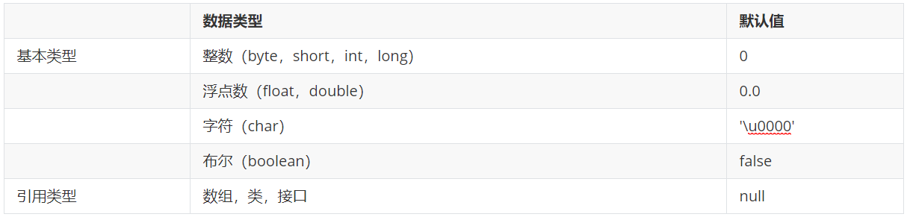
LET‘S MAKE YOUR STUDY EASY
课程讲解 -- 对象的创建
类对象成员变量默认初始化值：

Slide 20
课程练习

Slide 21
LET‘S MAKE YOUR STUDY EASY
课程练习
练习：完成手机类Phone定义，并完成手机对象的使用练习。

Slide 22
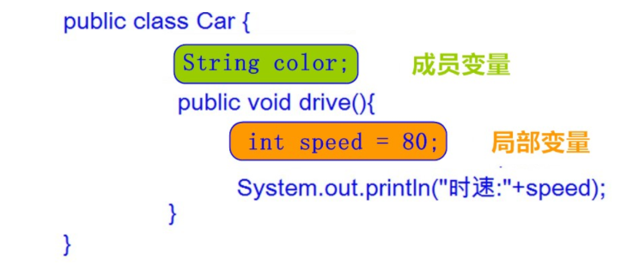
LET‘S MAKE YOUR STUDY EASY
课程讲解 -- 成员变量与局部变量
说明：Java中变量根据定义位置的不同，我们给变量起了不同的名字。

Slide 23
第03课
方法

Slide 24
01
方法概述
目录
02
main()方法详解
CONTNETS
03
方法调用
04
方法的参数传递

Slide 25
LET‘S MAKE YOUR STUDY EASY
课程讲解 -- 方法概述
1、方法引入
定义：就是将具有独立功能的代码块组织成为一个整体，使其具有特殊功能的代码集。
说明：
当需要这个功能的时候，就可以去调用。
这样即实现了代码的复用性，也解决了代码冗余的现象，同时还封装了一个类应有的行为特性。

Slide 26
LET‘S MAKE YOUR STUDY EASY
课程讲解 -- 方法概述
语法：
[访问权限修饰符] [静态修饰符] 返回值类型 方法名（[参数类型 参数名,参数类型 参数名...]）｛
执行代码...
return返回语句;
｝

Slide 27

LET‘S MAKE YOUR STUDY EASY
课程讲解 -- 方法概述
方法语法说明：
权限修饰符：与之前类定义时使用的权限修饰符类似，指定方法的可用范围；
静态修饰符：定义了该方法可以被如何访问，其关键字为static（静态的意思）；
返回值类型：方法执行完成后的返回结果类型。如果方法没有返回值，使用 `void`关键字即可；如果有返回值，是什么返回值类型就用什么类型；
方法名：为我们定义的方法起名，满足标识符的规范，用来调用方法；

Slide 28
LET‘S MAKE YOUR STUDY EASY
课程讲解 -- 方法概述
方法语法说明：
参数类型：定义的方法可能需要传递一个动态的数据，可以用方法参数进行接收。其中，参数类型表示限定了当前方法允许接收的参数类型；
参数名：与参数类型是一一对应的，用来接收调用方法时传递的参数值。参数类型与参数名统称为参数列表，多个参数列表直接可以用逗号“，”分隔；
执行代码：就是一个方法里面具体干的事；
return语句：方法中的执行代码执行后要返回的结果。如果有返回值，就用“return 返回的结果”来表示；如果没有要返回的结果，可以直接用一个return关键字即可，甚至可以省略。

Slide 29
课程练习

Slide 30
LET‘S MAKE YOUR STUDY EASY
课程练习
练习：完成各种返回值、参数相关方法的练习。

Slide 31
LET‘S MAKE YOUR STUDY EASY
课程讲解 -- 方法概述
定义方法注意事项：
方法不能嵌套定义；
返回值类型，必须要和`return`语句返回的类型相同，否则编译失败；
不能在`return` 后面写代码，`return` 意味着方法结束，所有后面的代码永远不会执行，属于无效代码；
void表示无返回值，可以省略return，也可以单独的书写return，后面不加数据。

Slide 32
LET‘S MAKE YOUR STUDY EASY
课程讲解 -- main()方法详解
说明：
main()方法是Java程序的入口方法，程序在运行的时候，第一个执行的方法就是main()方法，这个方法和其他的方法有很大的不同，比如方法的名字必须是main，方法必须是public static void 类型的，方法必须接收一个字符串数组的参数等等。

Slide 33
LET‘S MAKE YOUR STUDY EASY
课程讲解 -- 方法调用
注意：我们在定义方法时可以使用static关键字将方法定义为静态方法（关于static关键字后面会详细说明），此时，如果再要调用类中的方法，可以省略创建对象的步骤，直接用类名调用即可。
// 对于类中的static静态方法，直接使用类名调用即可
Student.study();

Slide 34
LET‘S MAKE YOUR STUDY EASY
课程讲解 -- 方法调用
1、无参无返回值方法调用
语法：
// 1、不同类方法调用
对象名.普通方法名();
类名.静态方法名();
// 2、同类方法调用
this.方法名(); // this关键字可以省略

Slide 35
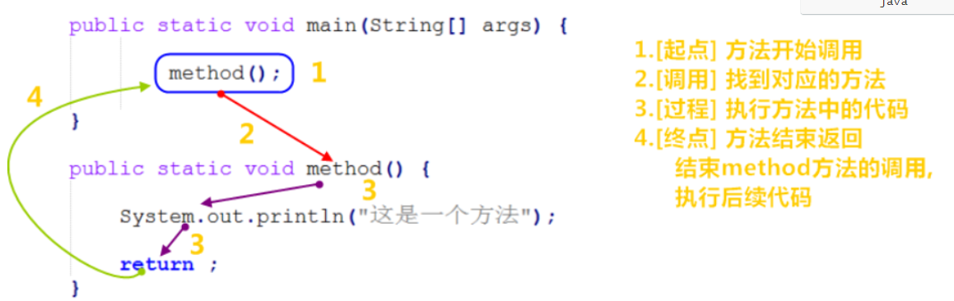
LET‘S MAKE YOUR STUDY EASY
课程讲解 -- 方法调用
图解：

Slide 36
LET‘S MAKE YOUR STUDY EASY
课程讲解 -- 方法调用
2、有参无返回值方法调用
语法：
// 1、不同类方法调用
对象名.普通方法名(参数1,参数2)；
类名.静态方法名(参数1,参数2);
// 2、同类方法调用
this.方法名(参数1,参数2); // this关键字可以省略

Slide 37
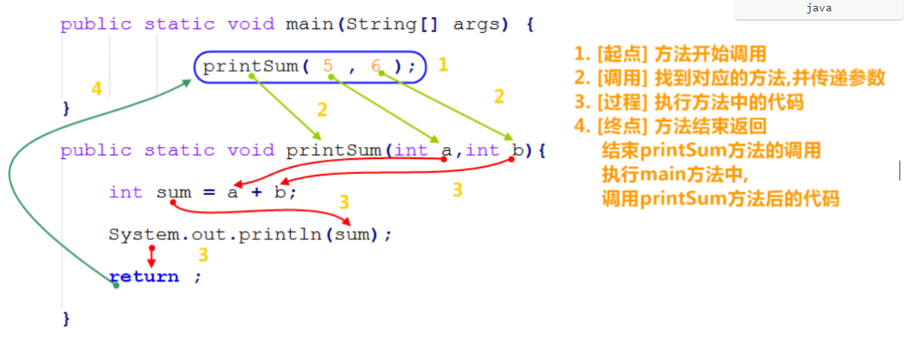
LET‘S MAKE YOUR STUDY EASY
课程讲解 -- 方法调用
图解：

Slide 38
LET‘S MAKE YOUR STUDY EASY
课程讲解 -- 方法调用
3、有参有返回值方法调用
语法：
数据类型 变量名 = 方法名 ( 参数 ) ;
示例：
int result = getSum(5,6);

Slide 39
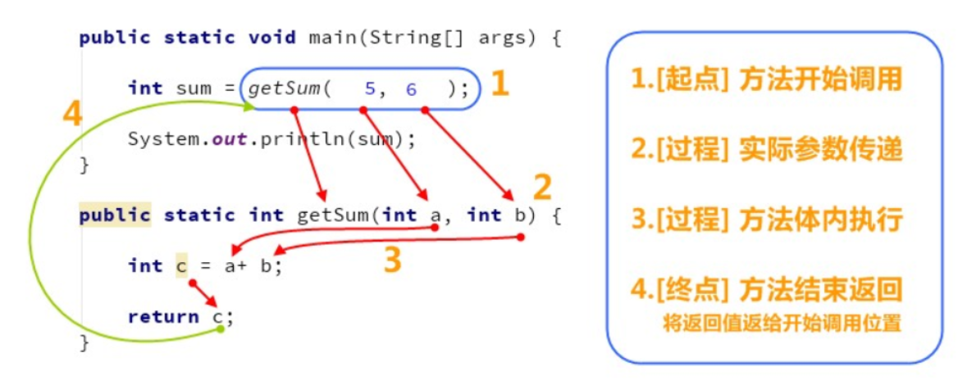
LET‘S MAKE YOUR STUDY EASY
课程讲解 -- 方法调用
图解：

Slide 40
LET‘S MAKE YOUR STUDY EASY
课程讲解 -- 方法的参数传递
说明：我们要调用一个方法时，我们会把指定的数值，传递给方法中的参数，这样方法中的参数就拥有了这个指定的值，可以使用该值，在方法中运算了。这种传递方式，我们称为参数传递。
在这里，定义方法时，参数列表中的变量，我们称为形式参数
调用方法时，传入给方法的数值，我们称为实际参数

Slide 41
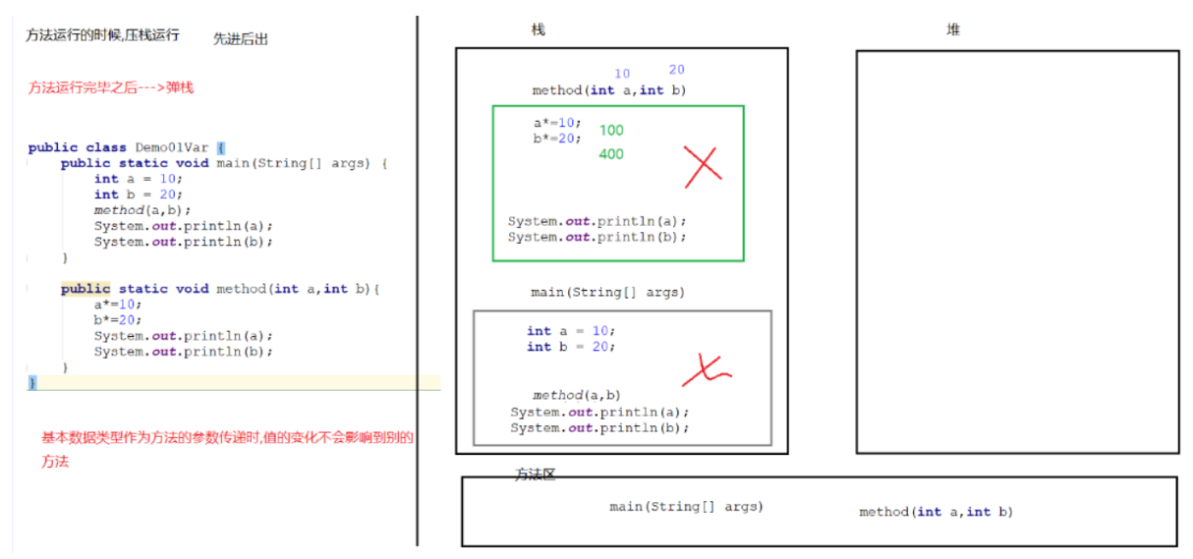
LET‘S MAKE YOUR STUDY EASY
课程讲解 -- 方法的参数传递
基本类型参数图解：

Slide 42
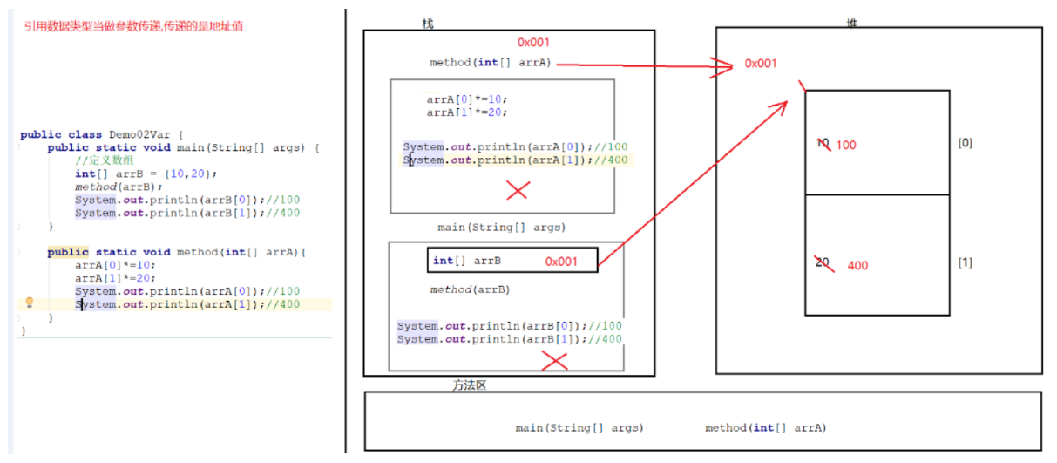
LET‘S MAKE YOUR STUDY EASY
课程讲解 -- 方法的参数传递
引用类型参数图解：

Slide 43
第04课
方法重载

Slide 44
01
重载概念
目录
02
方法重载练习
CONTNETS

Slide 45
LET‘S MAKE YOUR STUDY EASY
课程讲解 -- 重载概念
重载：指在同一个类中，允许存在一个以上的同名方法，只要它们的参数列表不同即可，与修饰符和返回值类型无关。
多个方法在同一个类中；
多个方法具有相同的方法名；
多个方法的参数不相同，类型不同或者数量不同。
注意：
参数列表：个数不同，数据类型不同，顺序不同；
重载方法调用：JVM通过方法的参数列表，调用不同的方法。

Slide 46
课程练习

Slide 47
LET‘S MAKE YOUR STUDY EASY
课程练习
练习：完成在一个类中定义三个方法，一个方法接收2个int类型的参数并返回求和结果；一个方法接收2个double类型并直接打印求和结果；一个方法接收3个int类型的参数并返回求和结果。

Slide 48

课程总结

Slide 49

LET‘S MAKE YOUR STUDY EASY
课程总结
1、理解Java面向对象的思想
2、掌握类与对象的定义和使用
3、掌握成员变量与局部变量的区别
4、掌握方法的定义与使用
5、掌握方法的参数传递
6、掌握方法重载的定义与使用

Slide 50
谢谢观看
THANKS

